Slide 1
Uvođenje aritmetičkog niza pomoću Excela
Draga Dolenec-Gashi, prof. mentor
Grafička škola u Zagrebu, Zagreb

Slide 2
Iz povijesti škole
godine 1886. u Zagrebu završila su zanat dva grafičara
1894. godine završila je grupa od 19 knjigotiskarskih strojara grafičku školu, jer pojam škola ne znači zgradu, već organizirani oblik obrazovanja
odlukom Nastavničkog vijeća Grafičke škole u Zagrebu ta je godina uzeta za godinu utemeljenja škole – ove godine slavimo 120 godina
tri smo godine skupljali građu o povijesti školovanja grafičara na 14 lokacija i našli podatke, čije preslike posjedujemo - to znači da imamo imena skoro svih grafičara obrazovanih u Zagrebu

Slide 3
do 1945. godine školovalo se oko 1500 grafičara
početkom 1946. godine započela je s radom škola za izobrazbu kvalificiranih radnika svih tadašnjih grafičkih zanimanja
prve školske prostorije nalazile su se u Gundulićevoj 10., a krajem 1946. godine ustupljen je dio prostorija Obrtne škole na Trgu maršala Tita (danas Muzej za umjetnost i obrt)
godine 1947. škola dobiva i dio radioničkog prostora u istoj zgradi. Sve grafičke strojeve, uređaje i namještaj stavila je Školi na raspolaganje Glavna direkcija grafičke industrije NR Hrvatske iz likvidacione mase nacionaliziranih tiskarskih poduzeća i radionica.

Slide 4
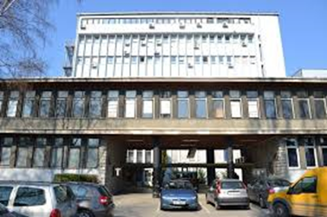
Škola postaje Savezna grafička industrijska škola 1947. godine, a 1951. godine Grafička škola s praktičnom obukom.
Godine 1962. škola postaje Grafički školski centar, te krajem iste godine seli na novu lokaciju u Getaldićevu 2,
u novu zgradu zajedno s tadašnjom
Višom grafičkom školom u kojoj je i danas
zajedno s Grafičkim fakultetom.
Godine 1972 škola mijenja naziv u Grafički srednjoškolski centar, a 1981. godine Grafički obrazovni centar „Bratstvo i jedinstvo“.
Od 1991. škola uzima svoje izvorno ime Grafička škola u Zagrebu, kako se i danas zove.

Slide 5
Do danas je školu redovno završilo nešto preko 11. 000 učenika i preko 2. 000 radnika u obrazovanju uz rad.
Škola danas ima 574 učenika, 48 polaznika obrazovanja uz rad, te 70 radnika od čega je 52 nastavnika.
Uz redovno obrazovanje i obrazovanje odraslih, škola pruža intelektualne usluge grafičkim poduzećima i usluge iz grafičke djelatnosti trećim osobama

Slide 6
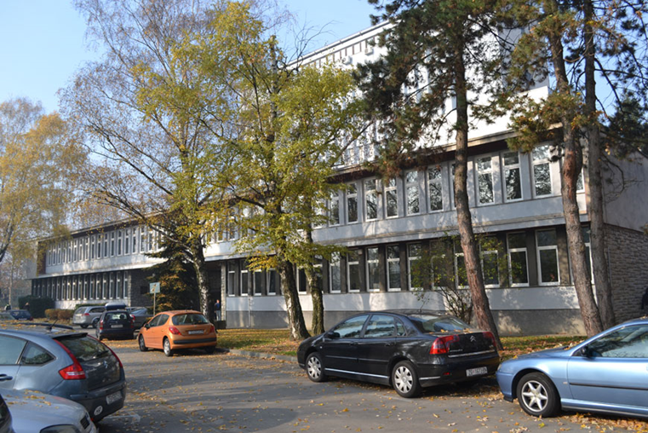
Redovno četverogodišnje obrazovanje učenika smjerovi - zanimanja
Grafički tehničar (opći)
Grafički tehničar pripreme
Grafički tehničar dorade
Grafički tehničar tiska
Grafički urednik – dizajner
Web dizajner
Medijski tehničar

Slide 7
Broj sati matematike
4+4+3+3 Grafički tehničar (opći)
3+3+3+3 svi ostali četverogodišnji programi
Posljednje tri generacije
Grafički urednik – dizajner, Web dizajner i
Medijski tehničar imaju jedan sat dopunske
nastave tjedno – cijeli razred
Smjerovi web dizajner i medijski tehničar uključeni su od ove školske godine u strukovni kurikulum u eksperimentalnoj provedbi

Slide 8
Redovno trogodišnje obrazovanje učenika smjerovi - zanimanja
Grafičar dorade
Grafičar tiska
Broj sati matematike 2+2+2
većina učenika praktičnu nastavu obavlja u školi

Slide 9
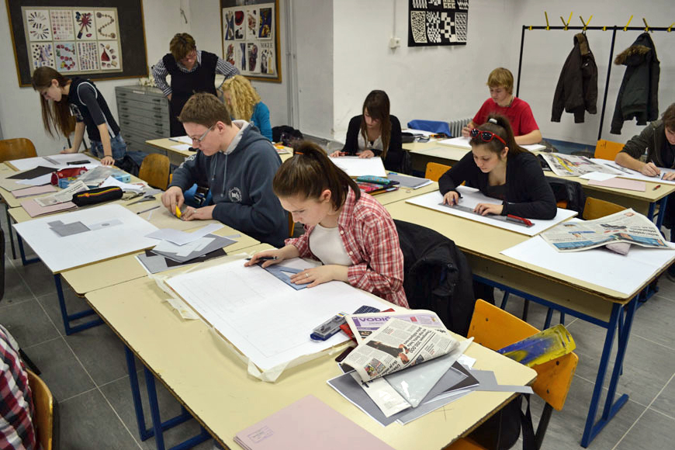
Grafički urednici – dizajneri (nekad)
Grafički urednici – dizajneri (danas)

Slide 10
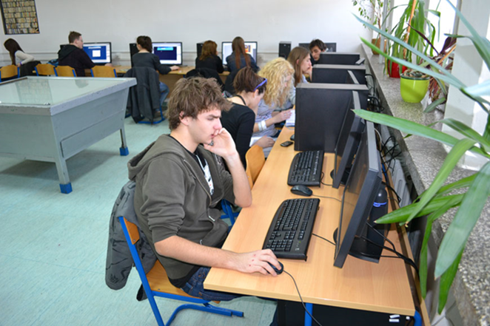
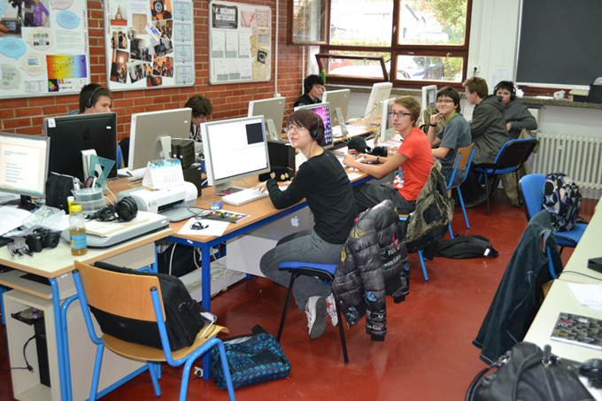
Web dizajneri
Medijski tehničari

Slide 11
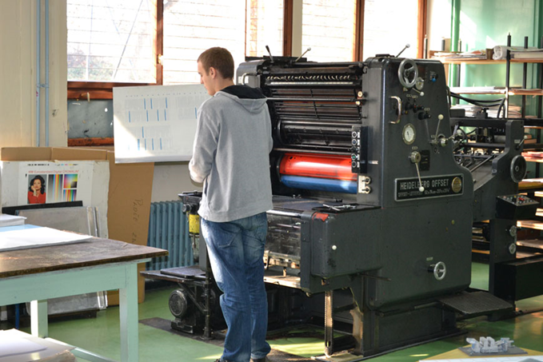
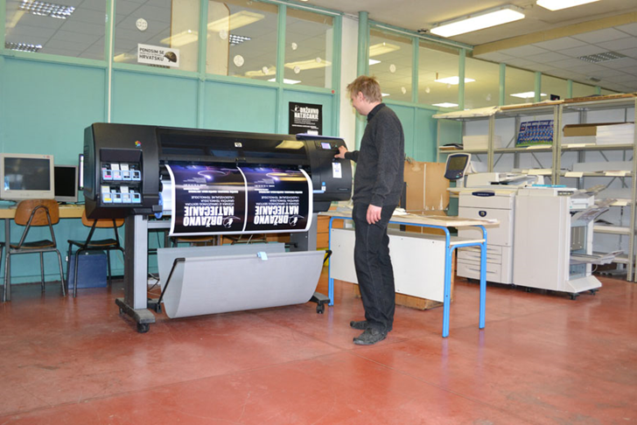
Offset tisak
Digitalni tisak

Slide 12
Sito tisak

Slide 13
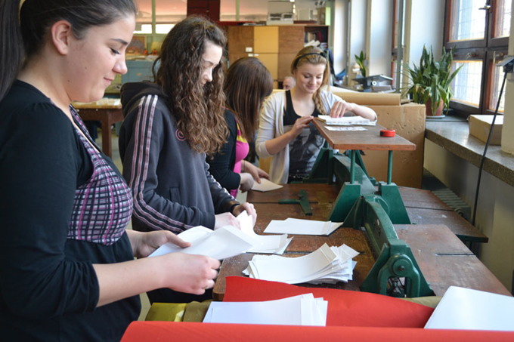
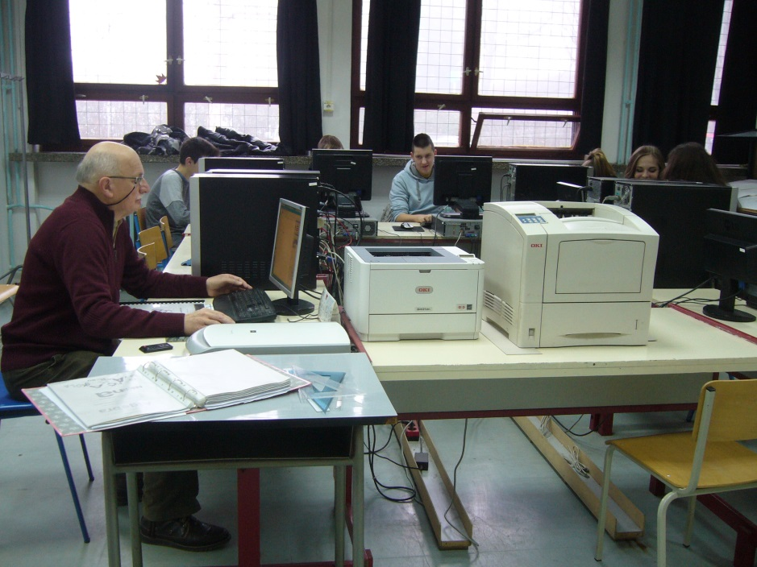
Dorada
Priprema

Slide 14
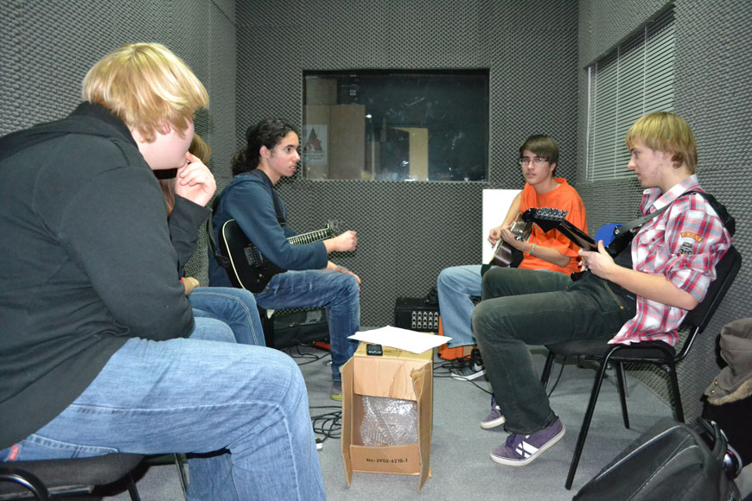
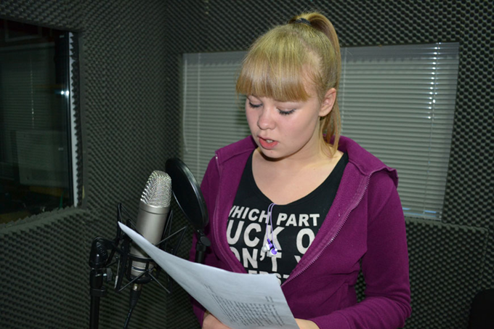
Naši glazbenici
Snimanje zvuka

Slide 15
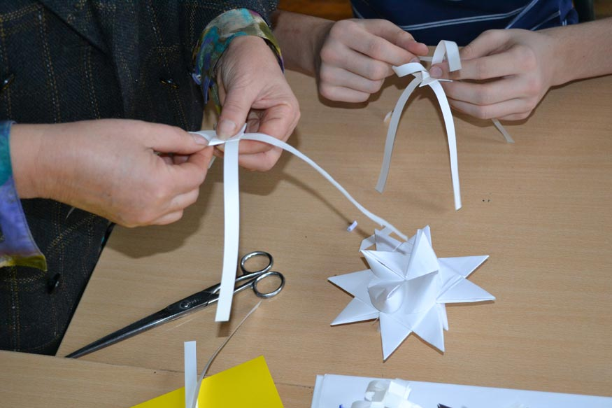
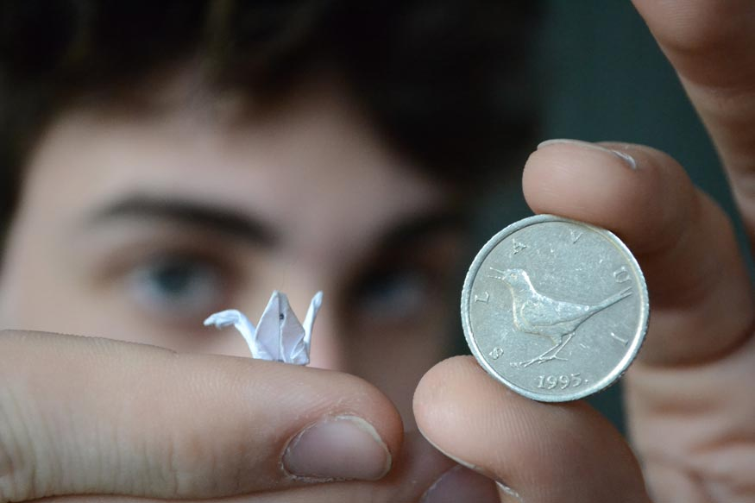
Naši origamisti

Slide 16
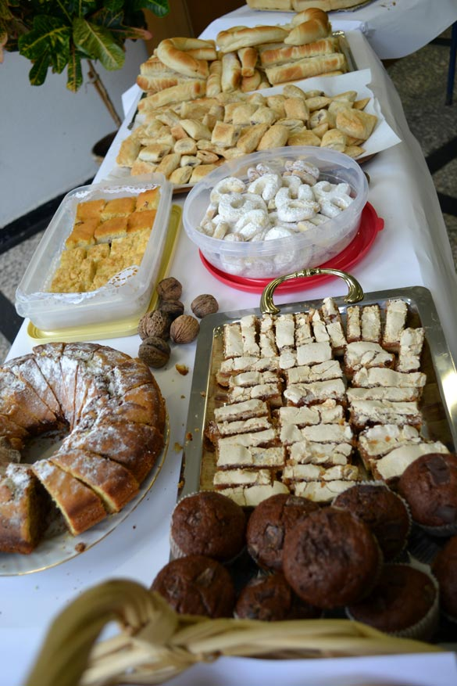
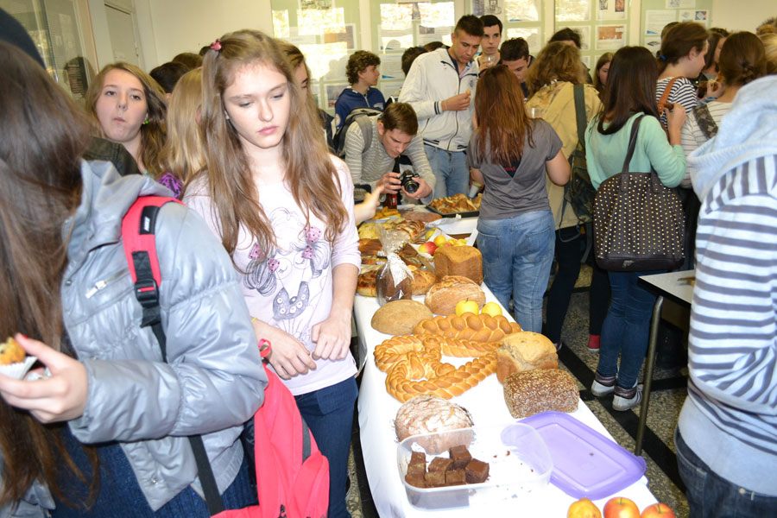
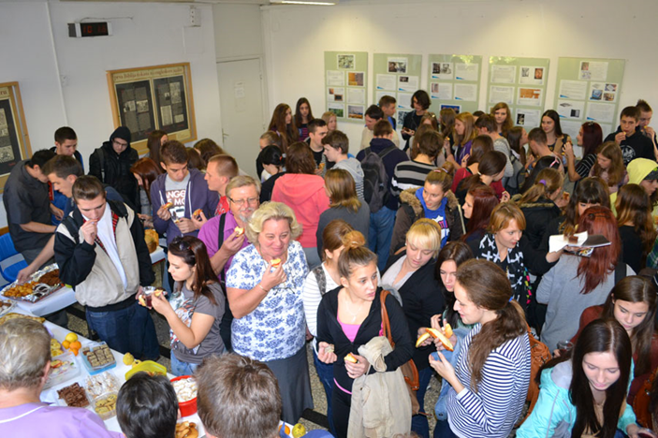
Dani kruha

Slide 17
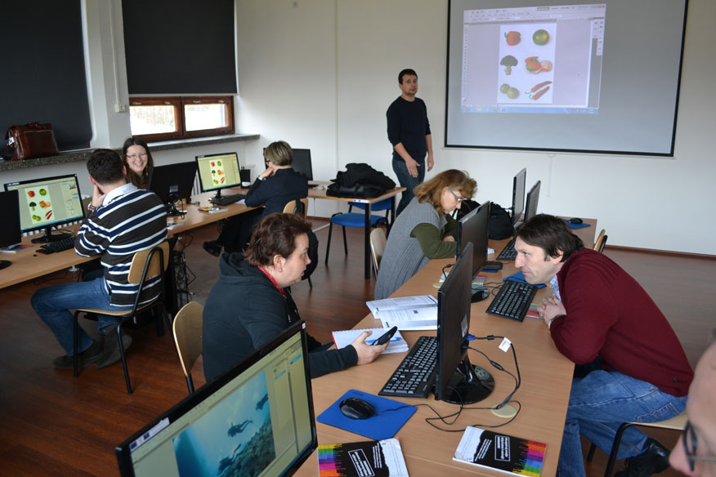
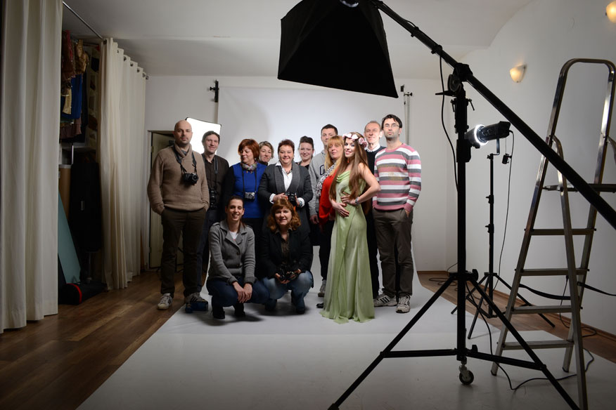
Uvod u digitalnu fotografiju i obrada za profesore

Slide 18
Ponos domovine
Grafička škola u Zagrebu svesrdno podupire projekt Ponos domovine i aktivno se uključila u dizajn i izradu priznanja sudionicima natjecanja kao i sveukupnu promociju istog.
Po završetku natjecanja profesorica Nikolina Jurić u pratnji gosp. Žarka Delača
(autor projekta), bila je
23.travnja 2012.kod
ministra dr. Željka Jovanovića
na potpisu priznanja.

Slide 19
02.svibnja učenici i profesori škole kao i svi sudionici natjecanja primljeni su od strane Predsjednika Ive Josipovića. (na slici desno: Katarina O Halloran - 4.b, naš ravnatelj Dubravko Deželić, Predsjednik Ivo Josipović i Marija Feldi - 1.c)

Slide 20
Još puno lijepih događanja možete vidjeti na stranicama naše škole.

Slide 21
Uvođenje aritmetičkog niza pomoću Excela
nakon kratkog uvoda u nizove (1 sat)
učenici dobe list sa zadacima koje treba riješiti pomoću računala u Excelu
Motivacijski primjeri A-niz.docx
većina učenika unosi u tablice pojedinačne podatke, ne koristi Excel
zadatke su rješavali jedan školski sat i rješenja slali e-mailom
nakon toga upoznaju aritmetički niz – definiciju, naziv, formule za opći član i sumu prvih n članova
a niz –radovi
Motivacijski primjeri A-niz - rješenja.docx
riješimo 1 do 2 primjera s papira pomoću formula i uspoređujemo rezultate
ostali zadatci za domaću zadaću

Slide 22
učenici su oduševljeni ovakvim načinom rada
profesor obilazi učenike i provjerava dobivene rezultate
većina učenika radi samostalno, traže pomoć kada naiđu na poteškoće
rade i slabiji učenici
bolje vide svrhu uvođenja aritmetičkog niza i odgovarajućih formula

Slide 23
Hvala na pozornosti!

